Slide 1

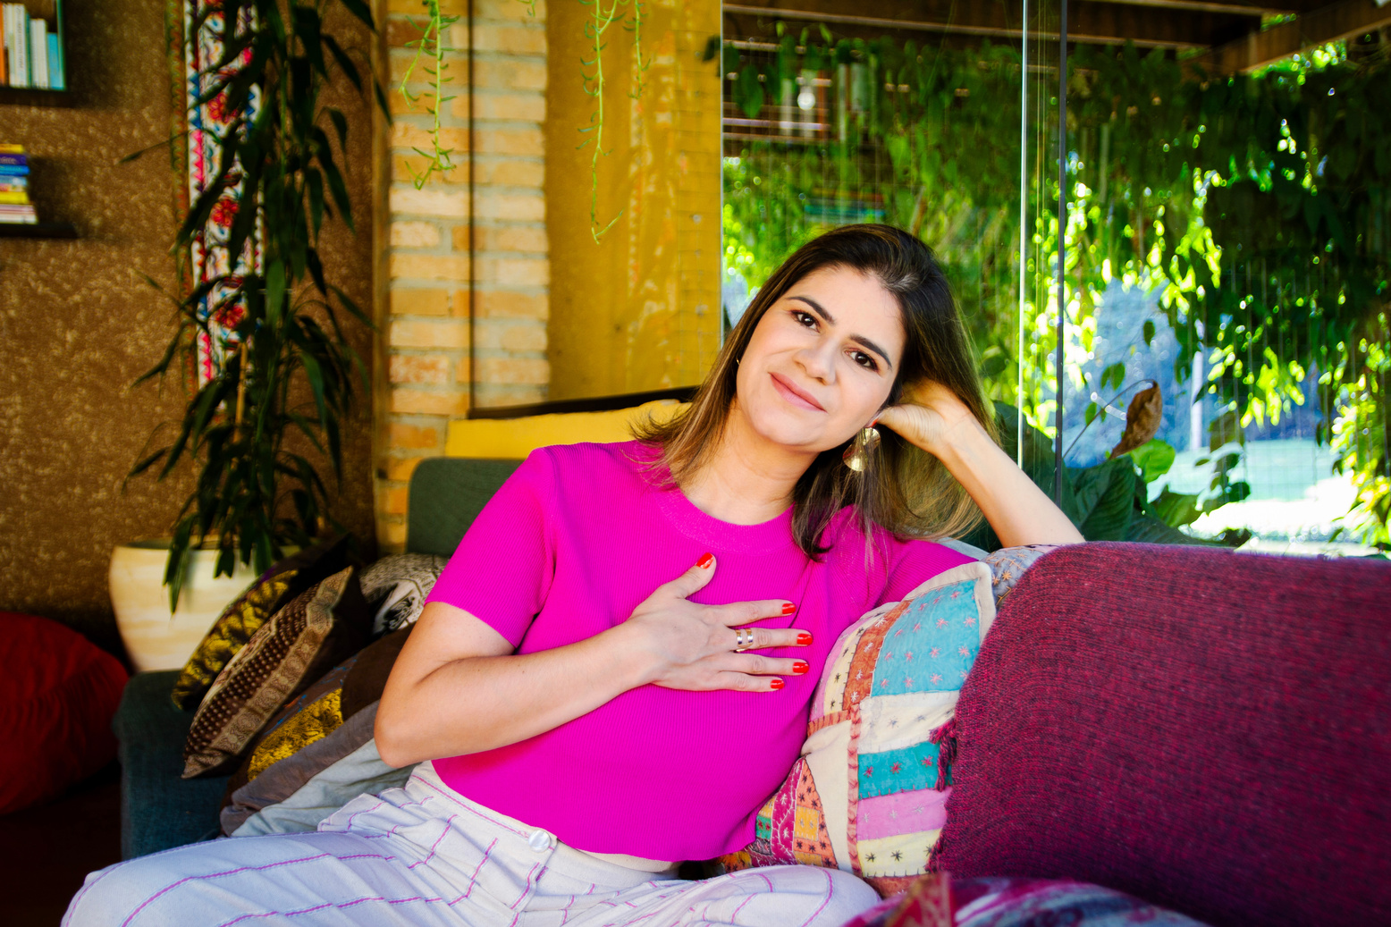

Trilha
WORKSHOP DE QUALIDADE NO ATENDIMENTO
Comunicação Não Violenta como proposta de Humanidade
CASE – AMBULATÓRIO MÉDICO DE ESPECIALIDADES
Renata Franco
Desenvolvedora de pessoas, Psicóloga, Mentora, especialista em Comunicação Não Violenta e temas comportamentais.
Experiência de 13 anos na saúde pública e privada. Fundadora da Trilha Consultoria, consultora organizacional.
@trilharenatafranco

Slide 2
Equipe de atendimento
Equipe jovem, com perfis e diversificados
Saúde pública como principal protagonista
Sensibilização dos profissionais para promover um olhar mais empático ao cuidado com esses usuários.
Demandas

Slide 3


Dados dos participantes
Colaboradores atuantes na linha de frente
TOTAL: 96
Formato: Workshop presencial
CH: 8h – 4 turmas

Slide 4




Gerar uma experiência única ao usuário

Slide 5

Promover reflexão sobre o propósito de vida, vinculado aos valores pessoais e organizacionais para estimular o sentido da atuação profissional.

Slide 6
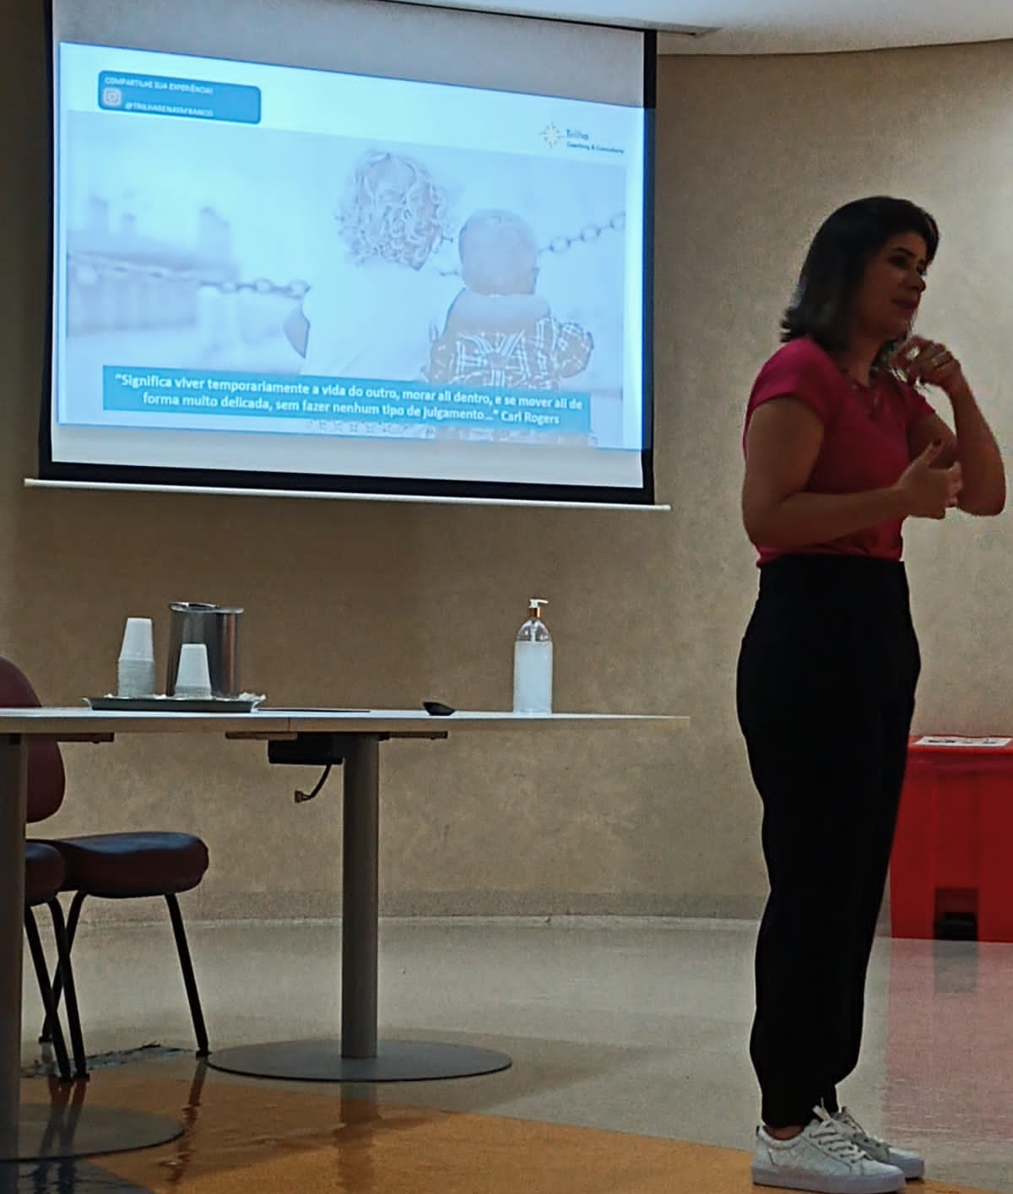
Apresentar ferramentas de uma comunicação mais empática e consciente.
Estimulando o reconhecimento dos sentimentos alinhados às necessidades com foco no
Olhar de Humanidade

Slide 7

Desenvolver o senso de cuidado e corresponsabilidade do profissional com o usuário, aumentando a
Efetividade do Atendimento

Slide 8
Impacto do conhecimento
C
E
I
Conservar
Eliminar
Iniciar
Reflexão sobre ações possíveis por meio da troca em grupo, a partir do conteúdo apresentado.

Slide 9
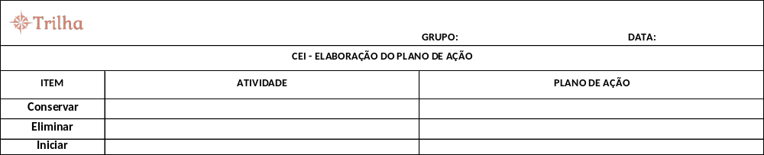
Consigna
Atividade proposta em grupo

Slide 10
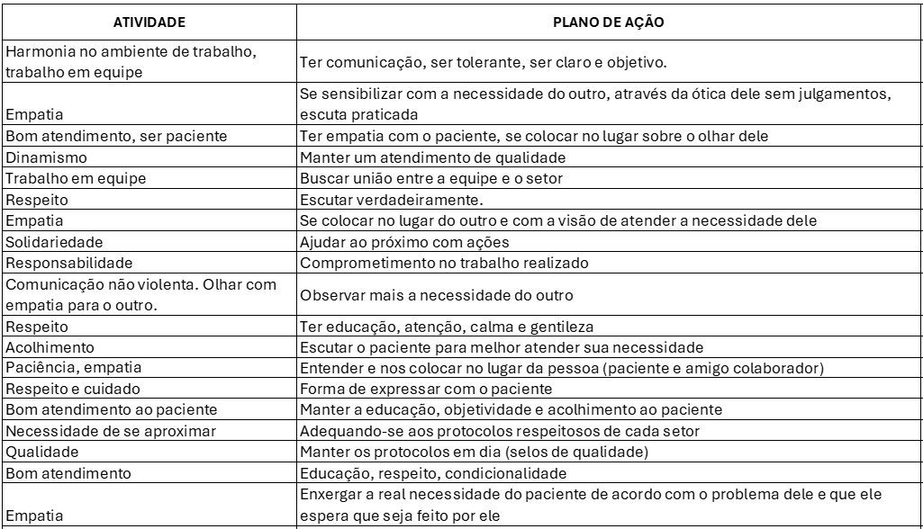
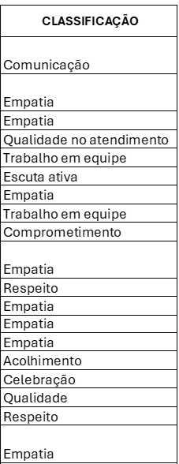
CONSERVAR

Slide 11
“Se sensibilizar com a necessidade do outro, através da ótica dele sem julgamentos.”
“Escutar o paciente para melhor atender sua necessidade.”
Empatia
Acolhimento
CONSERVAR
“Manter os protocolos em dia (selos de qualidade).”
“Buscar união entre a equipe e o setor.”
Qualidade
Trabalho em equipe
Empatia
Qualidade no atendimento
Trabalho em equipe

Slide 12
“Agilidade no atendimento e identificar corretamente a demanda do paciente.”
“Deixar de fazer as tarefas na pressa, pois deixamos de ter um atendimento empático e com qualidade.”
Tempo de espera
Pressa
ELIMINAR
“Não criar conceitos antes de conhecer as pessoas e as reais situações da vida em que se encontram.”
“Tendo propósito.”
Julgamentos
Desmotivação
Julgamentos
Falta de escuta empática

Slide 13
Praticar a escuta, a atenção plena e sem julgamentos.”
“Ter uma comunicação ampla com os gestores.”
Acolhimento
Integração das opiniões, gestores e colaboradores
INICIAR
“Autoconfiança e autoconhecimento.”
“Colocar em prática o aprendizado.”
Não lançar a expectativa no outro
Iniciar a CNV
Escuta ativa
Comunicação empática

Slide 14
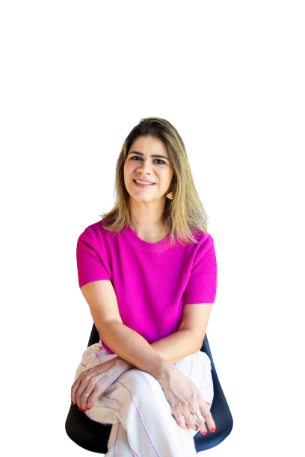



Renata Franco
Gratidão!
11. 97433-7829
@trilharenatafranco
contato@trilhaconsultoria.com

